Slide 1
СОЦИАЛЬНЫЕ РАСХОДЫ НА ДЕТЕЙ ПО РОССИЙСКОЙ ФЕДЕРАЦИИ ЗА 2019 ГОД И ПЛАНОВЫЙ ПЕРИОД 2020-2022 ГОДОВ Рассчитано по данным, представленным субъектами Российской Федерации в Минфин России в рамках «Информации об объемах бюджетных ассигнований консолидированного бюджета субъектов Российской Федерации, направляемых на государственную поддержку семьи и детей»

Slide 2
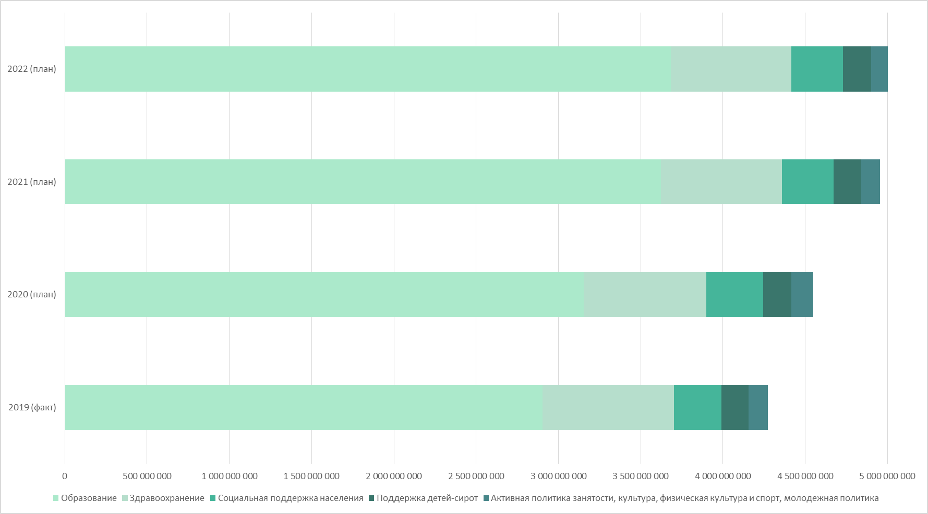
Общие расходы на государственную поддержку семьи и детей, 2019-2022 гг., тыс. руб.
2

Slide 3
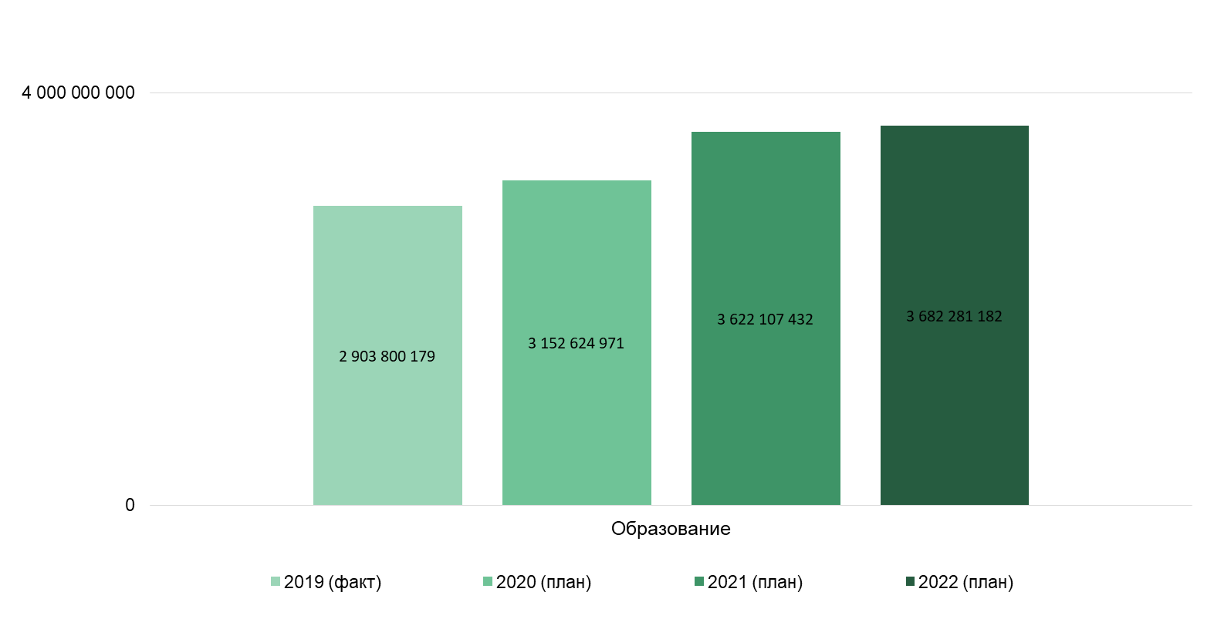
Расходы на государственную поддержку семьи и детей в 2019-2022 гг., тыс. руб. Образование
3

Slide 4
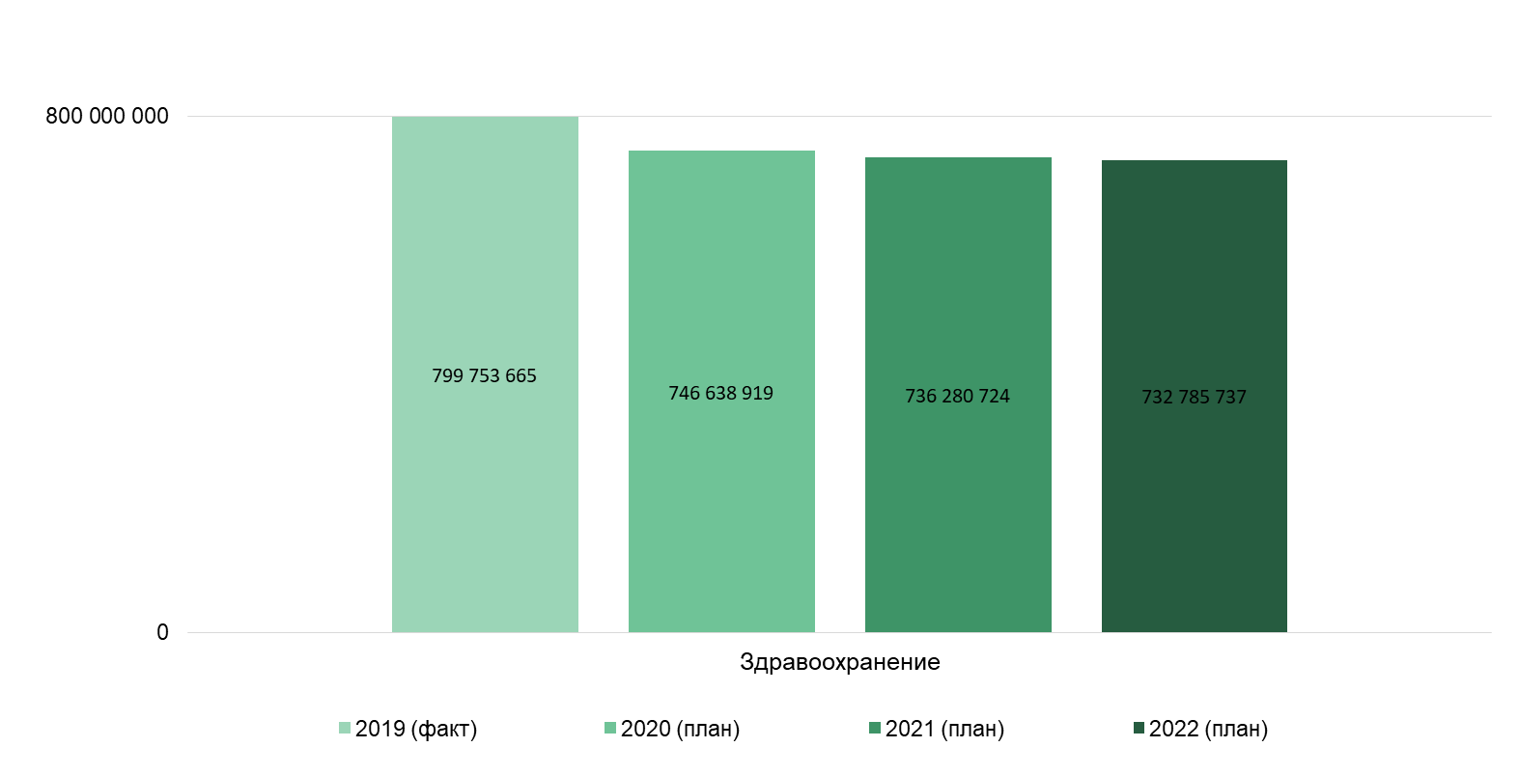
Расходы на государственную поддержку семьи и детей в 2019-2022 гг., тыс. руб. Здравоохранение
3

Slide 5
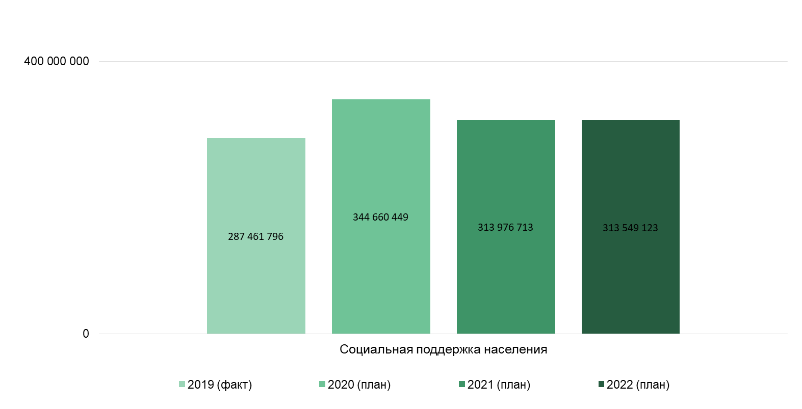
Расходы на государственную поддержку семьи и детей в 2019-2022 гг., тыс. руб. Социальная поддержка
3

Slide 6
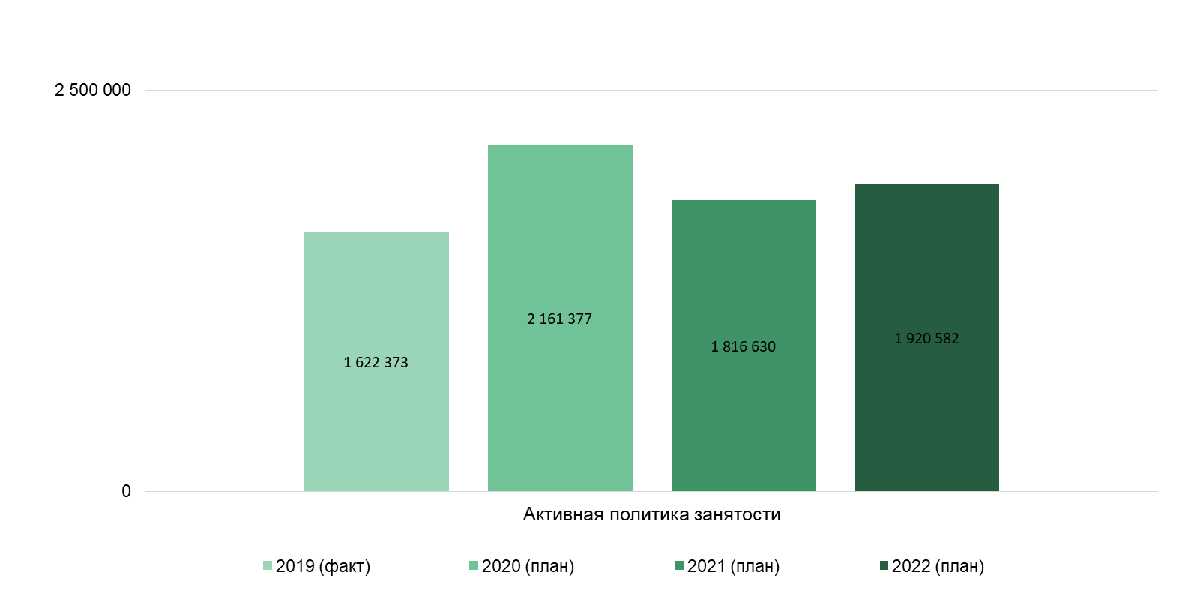
Расходы на государственную поддержку семьи и детей в 2019-2022 гг., тыс. руб. Политика занятости
3

Slide 7
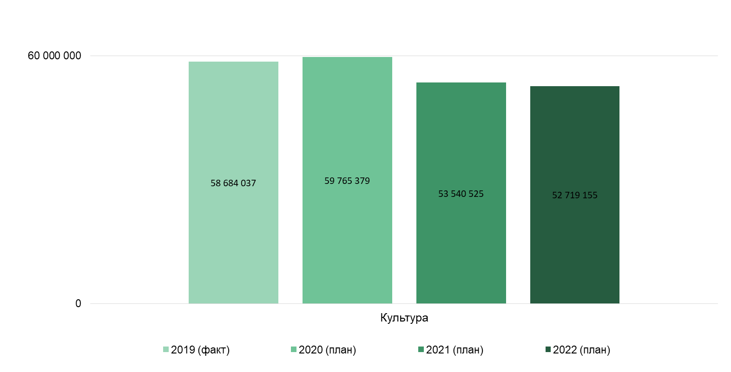
Расходы на государственную поддержку семьи и детей в 2019-2022 гг., тыс. руб. Культура
3

Slide 8
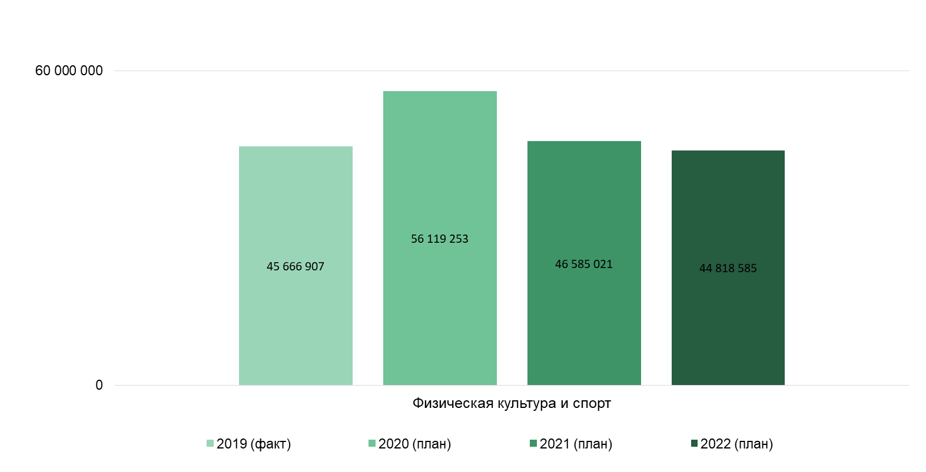
Расходы на государственную поддержку семьи и детей в 2019-2022 гг., тыс. руб. Физкультура и спорт
3

Slide 9
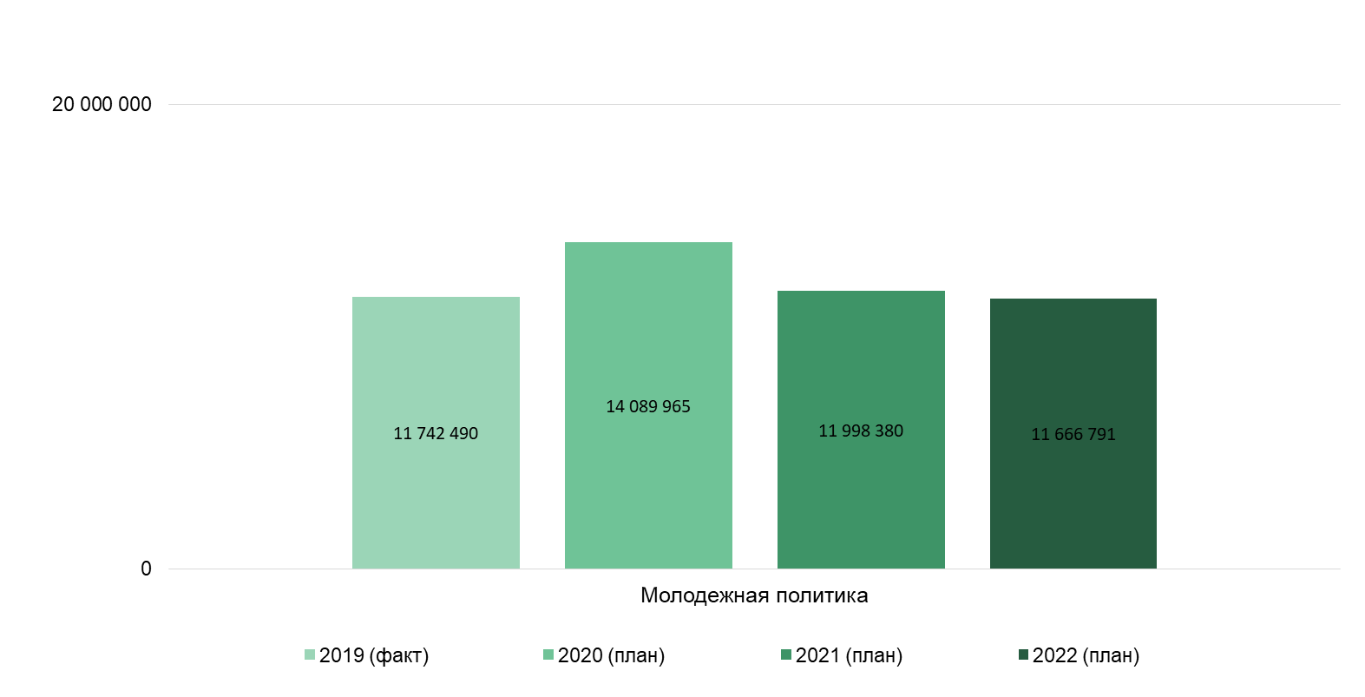
Расходы на государственную поддержку семьи и детей в 2019-2022 гг., тыс. руб. Молодежная политика
3

Slide 10
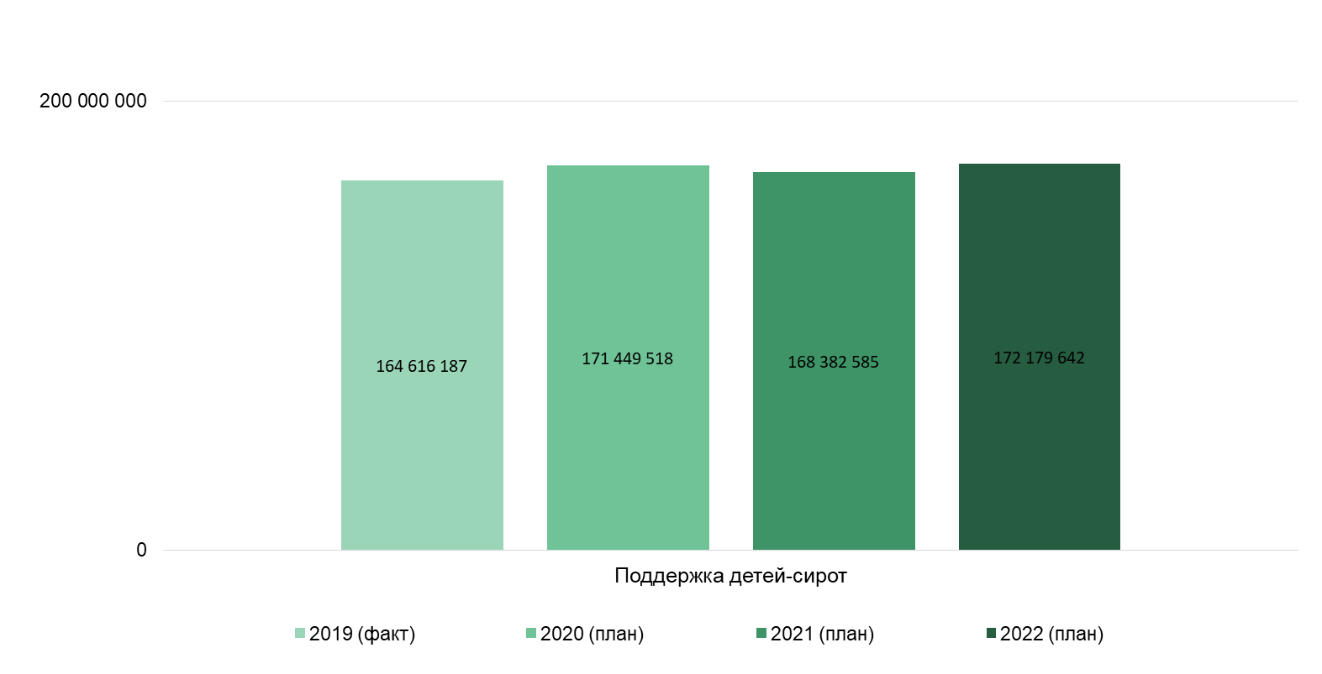
Расходы на государственную поддержку семьи и детей в 2019-2022 гг., тыс. руб. Поддержка детей-сирот
3

Slide 11
Москва, 2019

